Slide 1

ISO-managementmodellen: Voor en door vakmensen.
Dick Hortensius
NEN Zorg, consumenten en maatschappij
2023-11-30

Slide 2

bedrijfsleven
overheid
adviesbureaus
NGO’s
NEN:
het kennisnetwerk op gebied van
normontwikkeling en normtoepassing
consumenten
onderzoek
CAB’s
168 leden
34 leden

Slide 3
Creëren van draagvlak
Delegatie/stem
Cie. lid
nationale
spiegel
commissie
ISO
Technische
Commissie
Dele-
gaties
+ stem
andere
landen
Cielid
Normalisatie
proces
Cie. lid
Cie.lid
documenten
Notes:
This chart shows the process of contribution from the national level to the European level in European standardization work:
at the national level the stakeholders (companies, consumders, public authorities, science) participate in the "national mirror committee"; the formulate the national position regarding a European work item. One or more delegates from this national mirror committee participate in the European (e.g.CEN) TC where they meet the delegates from other NSBs with whom they negotiate the content of the standard. After the TC meeting the delegates report back to their national mirror committee and prepare the national opinion for the next meeting.

Slide 4
Ontwikkeling van ISO 31000
CD2
CD1
4
Ottawa
E
Paris
WD1
3
Wenen
1
Tokyo
4
Sanya
5
Singapore
FDIS
DIS
WD2
2
Sydney
ISO 31000:2009
2005
2006
2007
2008
2009

Slide 5

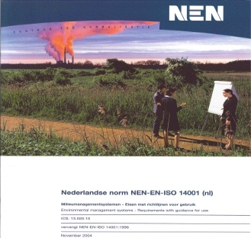



De grote normalisatie U-bocht
Norm
Gebruikers
Kennis
& ervaring
Experts in NC’s

Slide 6


Ontwikkeling normen voor managementsystemen (I)
QMS
ISO 9001
1st edition
1985
1990
1995
2000

Slide 7

Visualisatie
Managementsysteem
geheel van samenhangende of elkaar beïnvloedende elementen van een organisatie om een beleid en doelstellingen vast te stellen, alsmede de processen om die doelstellingen te bereiken
Wat is dat nu zo’n managementsysteem?
Management-
systeem
Ik wil een goed product
input
Beleid en
doelstellingen
_{Plan}
ISO 9001
certificaat
_{Act}
_{Do}
Klanten
_{Check}
Krijg ik nu een goed product?
output
Prestaties

Slide 8
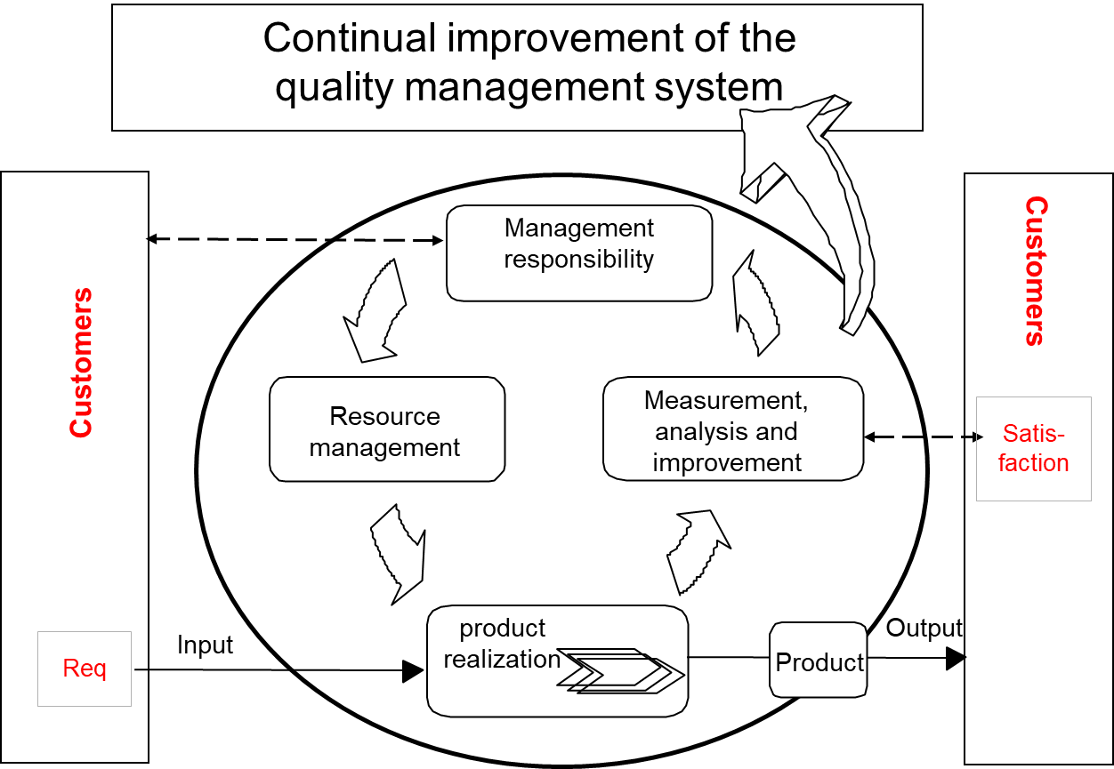
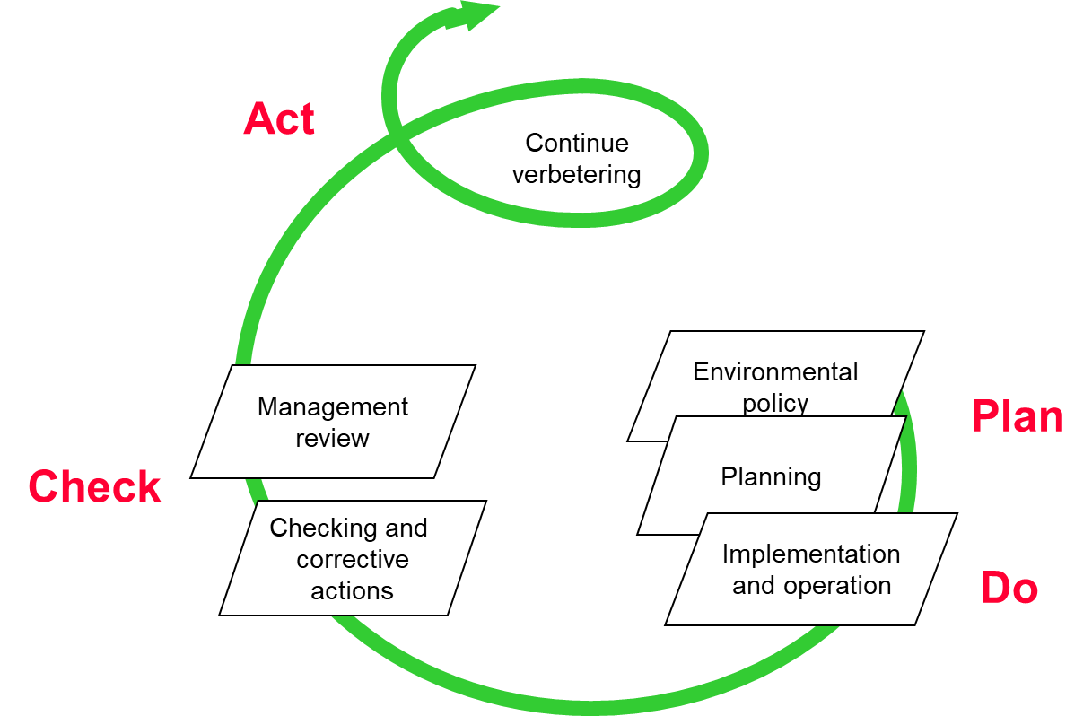
Ontwikkeling normen voor managementsystemen (II)
QMS
ISO 9001
1st edition
ISO 9001
2nd edition
ISO 9001
3rd edition
ISO 14001
1st edition
ISO 14001
2nd edition
EMS
1985
1990
1995
2000

Slide 9
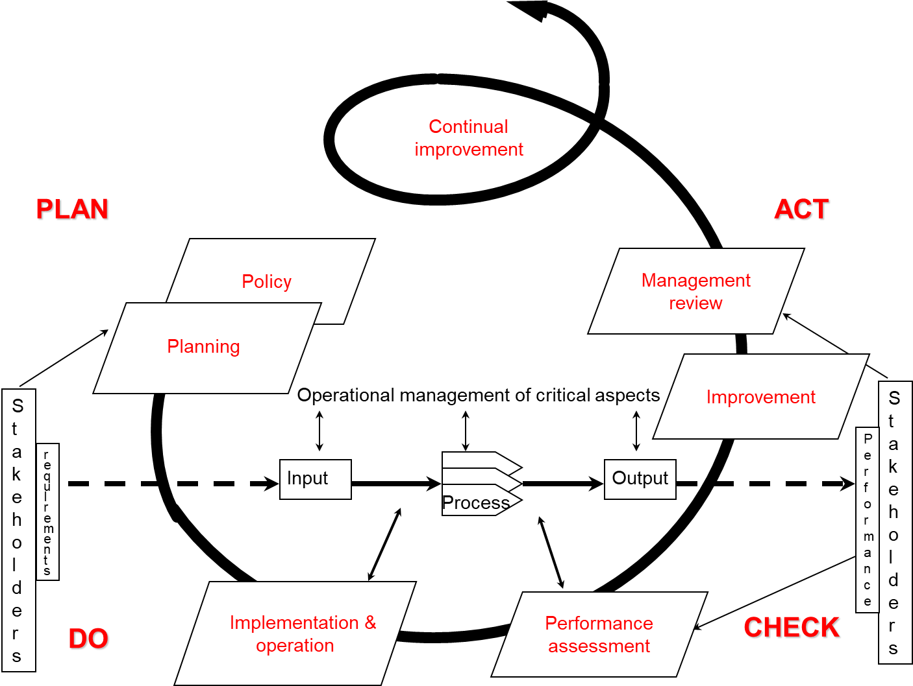
Ontwikkeling normen voor managementsystemen (III)
QMS
EMS
ISO 14001
2nd edition
OHS
OHSAS 18001
More
MSS
Risk management
Guide 73
Guide 72
ISO 19011
2000
2005
2010
2015

Slide 10
Arbo
Voedselveiligheid
Kwaliteit
Milieu
Informatie
beveiliging
Plan
Act
Do
ISO Guide 72
Check

Slide 11
Ontwikkeling normen voor managementsystemen (IV)
QMS
ISO 9001
4th edition
EMS
ISO 14001
2nd edition
OHS
OHSAS 18001
2nd edition
OHSAS 18001
ISO 22000
More
MSS
Risk management
Guide 73
ISO 28000
ISO 27001
Guide 72
ISO 19011
2000
2005
2010
2015

Slide 12
Voor alle typen risico’s….
Health, safety & environment
IT systems
Solvability
Clients
Finance
Natural events
Reputation
Legal compliance
(external) safety
Notes:
You can only manage what you have identified
Identification phase is extremely important

Slide 13
..zijn er wel normen
ISO 14000/EMAS
NTA 8620
VMS/BRZO
ISO 9000/INK/EFQM
OHSAS 18001/
VCA
ISO 27001
Information
security
COSO
HACCP/ISO 22000
SA 8000/ ISO 26000
ISO 28000

Slide 14
Behoefte aan algemeen kader
Risicomanagement?
Supply
chain security
Safety of
machinery
information
security
OH&S
Food
safety
environment
Finance
quality

Slide 15
ISO 31000 - structuur
L
P
A
D
C
Principes voor
risicomanagement
(Hfst 3)
Raamwerk voor
risicomanagement
(Hfst 4)
Risicomanagement-proces(sen)
(Hfst 5)

Slide 16
6.2
Communication
and
consultation
6.6
Monitoring
and
review
6.3 Establishing the context
6.4 Risk assessment
6.4.2 Risk identification
6.4.3 Risk analysis
6.4.4 Risk evaluation
6.5 Risk treatment
Figure 3 – Risk management process

Slide 17

Definitie van
(ISO Guide 73)
Effect van onzekerheid op het behalen van doelstellingen
Onzekerheid: het geheel of gedeeltelijk ontbreken van informatie over, inzicht in of kennis van een gebeurtenis, de gevolgen daarvan of de waarschijnlijkheid dat deze zich voordoet
gebeurtenis: optreden van of wijziging in een bepaalde combinatie van omstandigheden
gevolg: uitkomst van een gebeurtenis waardoor doelstellingen worden beïnvloed

Slide 18

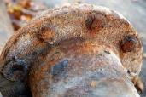

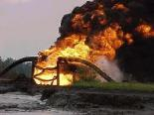

Visie op risicomanagement
Concept van
+
Oorzaak
Gebeurtenis
Gevolg
Doelstellingen
-
Onzekerheden

Slide 19





Visie op risicomanagement
Concept van
+
Bron
Gebeurtenis
Gevolg
Doelstellingen
-
Onzekerheden

Slide 20

Visualisatie
Wat is dat nu zo’n managementsysteem?
Risico = effect
van onzekerheid
op (behalen van)
doelstellingen
(ISO 31000)
_{Context}
Management-
systeem
Wensen/
eisen
input
Beleid en
doelstellingen
Opportunities
ISO 9001
ISO 14001
ISO 45001
ISO 27001
ISO 22000
ISO 50001
Certificaten
_{Plan}
_{Act}
_{Do}
Stakeholders
_{Check}
Feedback/
verantwoording
output
Prestaties

Slide 21

De uitdaging (2005)
_{ISO 14001}
_{Milieumanagement}
_{PAS 55}
_{Asset management}
_{ISO 9001}
_{Kwaliteitsmanagement}
_{OHSAS 18001}
_{Arbomanagement}
_{ISO 27001}
_{Information}
_{security}
_{BS 25999}
_{Business}
_{Continuity}
_{ISO 30301}
_{Records}
_{management}
_{ISO 22000}
_{Food safety}
_{ISO 28000}
_{Supply chain}
_{security}
_{EN 16001}
_{Energy management}

Slide 22
Flowermodel
van NEN (2006)
Kwaliteit
Milieu
Arbo
Generieke
kern met
basiseisen
voor een
management-
systeem
Andere
Veiligheid

Slide 23
De oplossing: plug-in model ISO-normen (2012)
Sectornormen
Generieke normen
Bijvoorbeeld:
Automobielsector
Veiligheidsmanagement
Olie- en gasindustrie
Bijvoorbeeld:
Kwaliteitsmanagement
Milieumanagement
Arbomanagement
Bijvoorbeeld:
Business continuity
Asset management
Facility management
NTA 8620
IATF 16949
ISO/TS 29001
ISO 55001
ISO 22301
ISO 41000
ISO 9001
Kernelementen en -eisen
ISO 19011
Generieke normen
ISO 14001
Specifieke richtljnen
ISO 10013
ISO 45001
Bijvoorbeeld:
Auditing
Documentatie
Generieke richtlijnen
Bijvoorbeeld:
Risicomanagement
MVO
Compliance management
ISO 19600
ISO 26000
ISO 31000

Slide 24
Hoofdstructuur, identieke kerntekst en gemeenschappelijke termen en definities
De HLS
Scope
Normatieve verwijzingen
Termen en definities
Context van de organisatie
Leiderschap
Planning
Ondersteuning
Uitvoering
Evaluatie van de prestaties
Verbetering
Impact van de ‘business environment’
Het draait om visie, missie en leiderschap
Van risico’s en kansen naar concrete doelen en plannen
Goede spullen en vakbewame mensen, communicatie
en informatie
Interne samenwerking en procesbeheersing
Bewaken en meten, auditen en beoordelen
Wat er (nog) beter?

Slide 25


Verticale integratie: Van strategie naar operatie en weer terug in de HS
HS
Externe/interne issues en
ontwikkelingen
Stakeholders, eisen en
verwachtingen
Strategie
4.1/4.2 context
analyse
4.3/4.4 systeem
5.1 leider
schap
5.2 beleid
5.3 structuur
9.3 manage-ment review
‘de goede dingen doen’
Missie en strategie
Richten
PDCA
Inrichten
Input directie-beoordeling
Resultaten interne audits
Operationele
risicobeoordeling
en vaststellen na te
leven eisen
6.1 aanpakken van risico’s en kansen
6.2 doelstellingen en planning
8 Uitvoering
7 support
9 Evaluatie van prestaties/
interne audit
10 Corrigerende acties en verbetering
‘de dingen goed doen’
Operational excellence
PDCA
Operationele risicobeheersing
en compliancemaatregelen
Operatie
Verrichten

Slide 26


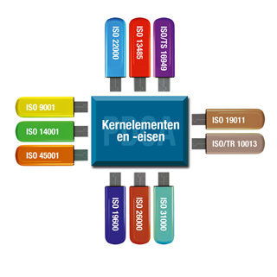




En de verdere ontwikkeling…….?
QMS
EMS
HLS
OHS
Many
more
MSS
2010
2015
2020
2025

Slide 27
Uitdagingen organisaties
Resultaten NEN Survey najaar 2022
Notes:
Voor deze vraag kon de respondent kiezen uit meerdere opties

Slide 28
Hoe worden uitdagingen aangepakt
Resultaten NEN Survey najaar 2022
44%
38,2%
25,8%
7,6%
25,7%
Actief
Proactief
Regisserend
Volgend /Reactief

Slide 29
Rol managementsystemen bij aanpak uitdagingen
Resultaten NEN Survey najaar 2022
Geen rol
Borging operationele
processen
Notes:
Toelichting anders:
Identificatie van risk en delen van oplossingen door het hele concern
Referentiekader voor audits
Geen inzicht in situatie

Slide 30

General business/assets/facilities
ISO 37101
ISO 37001
ISO 50501
ISO 37301
ISO 44001
ISO 20000
ISO 55001
ISO 30301
ISO 41001
Een nieuwe
uitdaging!
ISO 30401
ISO 50001
ISO 9001:2015
ISO 14001
Quality
ISO/TS 29001
ISO 52001
ISO 13485
ISO 30000
ISO 22006
Environment/sustainability/energy
ISO 21401
ISO 90003
ISO 20121
ISO 16106
ISO 24526
ISO 15378
Security/safety/risk
ISO 17582
ISO 18091
ISO 28000
ISO 22301
ISO 34001
ISO 14298
ISO 45001
ISO 27701
ISO 35001
ISO 27001
ISO 27001
ISO 21101
ISO 39001
ISO 22000

Slide 31
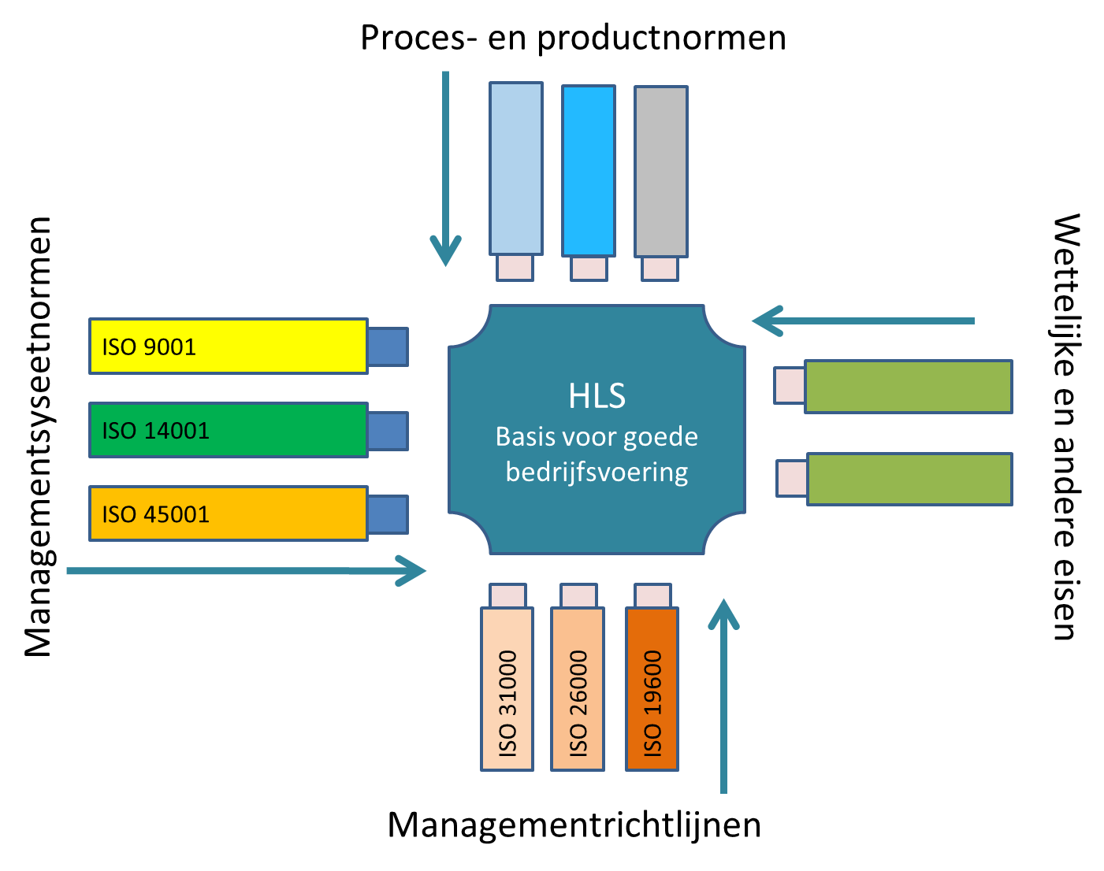
Circulaire economie
Cyberaanvallen
Klimaatverandering
Privacywetgeving
SDG’s
HLS
Basis voor goede bedrijfsvoering
Kernactiviteiten
Cultuur en mensen
Missie & visie
Producten en diensten

Slide 32
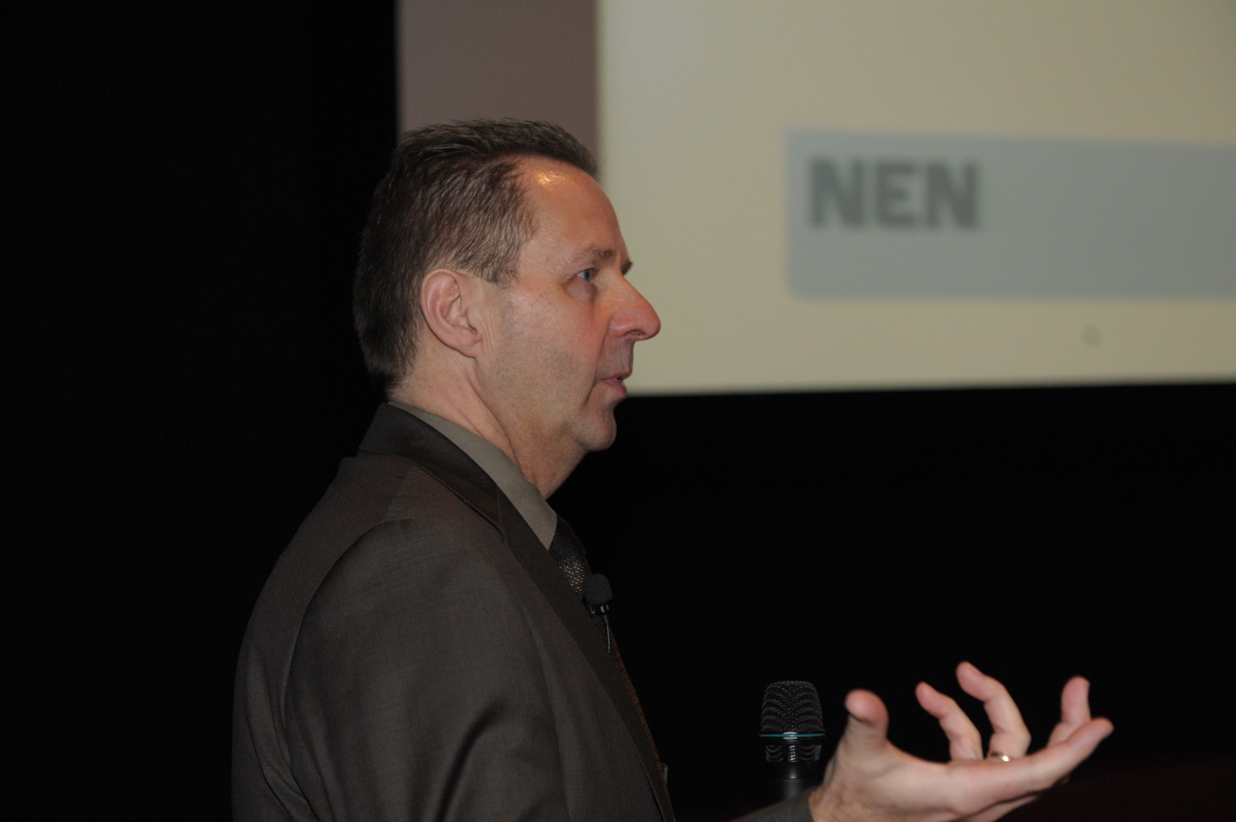
Enkele belangrijke kenmerken Q(HSESR..) manager
Nog even terug naar Ed
Vakmanschap
Integrale kijk
Blik naar buiten
Vertaler
Risico’s én kansen zien
Verbinder
Reisgenoot

Slide 33
Contact:
dick.hortensius@nen.nl
06 33334641

